Slide 1
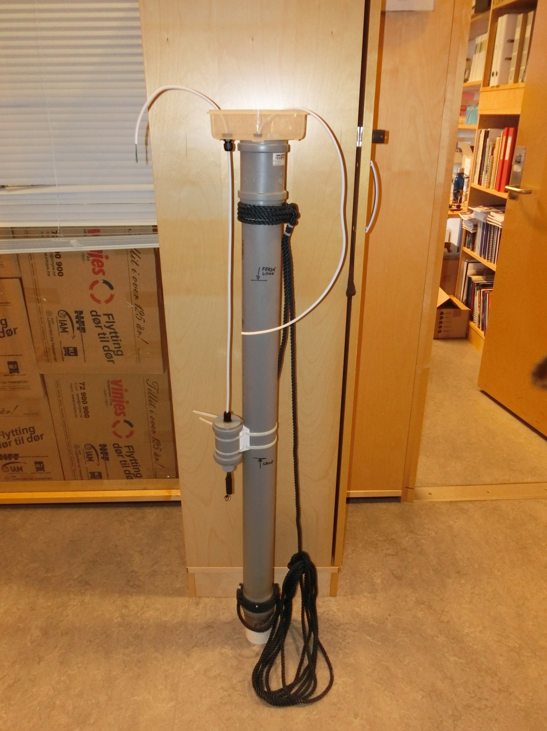
Miljøovervåking med bøye
06.09.23-08.09.23

Slide 2
Arbeidskrav

Slide 3
Mappevurdering
Obligatorikk:
Obligatorisk oppmøte på samlingene
En skriftlig oppgave/arbeidskravet (del 1 av det som senere skal inn i sluttvurderingen) leveres separat i Blackboard. Studentene får godkjent obligatorikk med den ene oppgaven godkjent
Sluttvurdering:
En skriftlige oppgave, som består av to deler.
Del en er videreutvikling av arbeidskravet. Del to er en ny oppgave.
Del en og del 2 leveres i ett dokument.
Vurderes med karakter.

Slide 4
Videreutdanningskurs – 7.5 stp.
Mappevurdering – Inspera
23.11.23
09.00 - 15.00

Slide 5
Ressurser
Teams
Nettverk for ToF-lærere
Facebook
ToF-lærere
Naturfagsenteret
ToF-nettverk https://www.naturfagsenteret.no/c1997643/prosjekt/vis.html?tid=1997644
Skolelaboratoriet
https://www.ntnu.no/web/skolelab/laereraktiviteter

Slide 6
EVU-kurs 2024
Vindkraft
5 dagers kurs 12.02.24-16.02.24
I dette EVU-kurset er tema vindkraft, interessekonflikter, og miljø- og etiske problemstillinger ved utbygging av vindkraftverk. Den praktiske delen av kurset er bygging av vindturbinmodeller og testing av disse.

